Slide 1
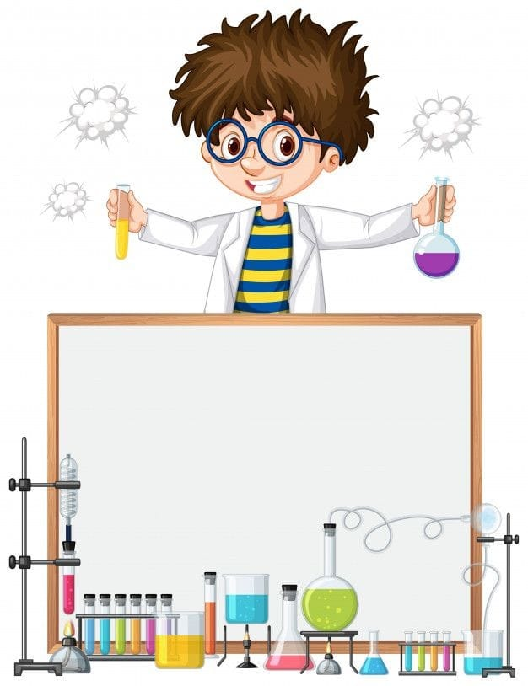
العقاقير كأدوية

Slide 2

لنشاهد هذا الفيديو
https://www.youtube.com/watch?v=0QNrrWfq_mo

Slide 3

سنتعلم في درسنا :-- دور العقاقير كأدوية
الفرق بين الادوية والعقاقير
أهمية الأدوية

Slide 4
كيف نتناول الأدوية ؟
مناقشة مع حل انشطة كتاب التلميذ
ألعاب تعليمية

Slide 5

هي العقاقير التي تساعد علي شفاء أجسامنا من المرض
ما هي الأدوية
تحمي وتشفي وتخفف من أعراض المرض
وتساهم في وقايتنا من المرض
اهمية الادوية
العقاقير هي مواد كيمائية تؤثر على عمل جسم بشكل معين
الادوية هي نوع من انواع العقاقير

Slide 6

العقاقير:- كما قلنا سابقا هي مواد كيماوية تؤثر على الجسم .
بعضها لها تاثير جيد مثل الأدوية وبعضها لها تاثير سيء للجسم
مثل : التبغ والمخدرات

Slide 7
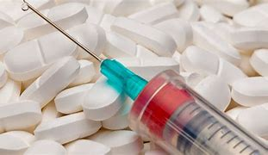
كيف نتناول الادوية ؟

Slide 8
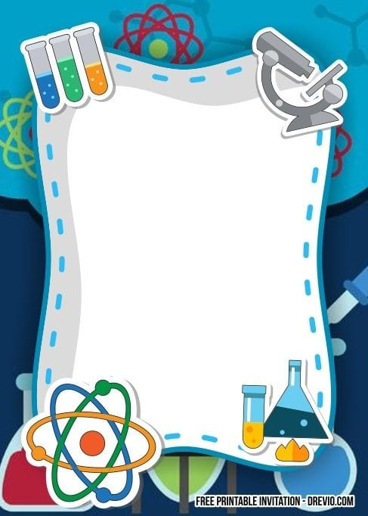
هيا معا لنشاهد هذا الفيديو
https://www.youtube.com/watch?v=TFaEmyWuinQ

Slide 9

تحتلف أنواع الأدوية وبالتالي تختلف طرق تناولها
انواع الادوية هي : الخليط .. البخاخ .. الشراب .. الحقن
الحبوب .. المرهم .

Slide 10
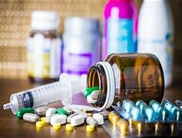
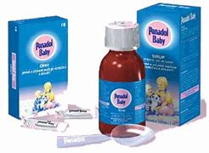
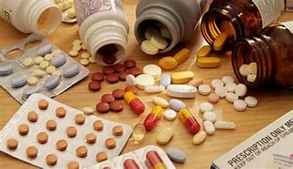

Slide 11
صور الطب البشري
https://wordwall.net/el/resource/5206992
https://youtu.be/L1pZmxRypHg

Slide 12
هيا يا عباقرة نحل اسئلة كتاب التلميذ

Slide 13
لأن الأدوية هي عقاقير ،فإن استهلكت بحسب التوجيهات الطبية تساعدنا علي الشفاء لكن هناك عقاقير مؤذية وهي بالتالي ليست أدوية
ان جميع الأدوية هي عقاقير
لكن ليست جميع العقاقير بأدوية
علل ؟
كلا، يستخدم المرهم لعللاج المشاكل الجلدية وليس للأمراض الداخلية مثل احتقان الحلق .
هل تعتقد أن استخدام الدواء على شكل مرهم يناسب علاج التهاب الحلق ؟

Slide 14
لأن الدم يحمل الأدوية بشكل سريع الى كافة أنحاء الجسم .
لماذا يحصل مرضى المستشفيات على الدواء عبر السائل المتقطر ؟

Slide 15

مفردات التعلم
التي تعلمناها من الدرس
الدواء
تبغ
العقاقير
الوقاية
الربو
السعال

Slide 16

غلق الدرس
https://wordwall.net/ar/resource/5206992

